Slide 1

Autos nº 044/1.19.0000007-7
Ação: Recuperação Judicial
1ª Vara Cível – Encantado – RS
Recuperanda: Quinta do Vale Alimentos Ltda.
Administração Judicial: Brizola e Japur Administração Judicial

Slide 2

ÍNDICE
1. Introdução............................................................................................................................................... 3
1.1. Considerações Preliminares.............................................................................................................. 3
1.2. Estágio Processual............................................................................................................................ 4
1.3. Cronograma Processual.................................................................................................................... 5
2. Informações sobre a Recuperanda....................................................................................................... 7
2.1 Histórico da Recuperanda...................................................................................................................7
2.2. Perfil dos credores ............................................................................................................................8
2.3. Visita à sede da Recuperanda...........................................................................................................9
2.4. Quadro de Funcionários ...................................................................................................................10
2.5. Análise econômico-financeira............................................................................................................11
2.6. Informações adicionais..................................................................................................................... 15
3. Registros Fotográficos......................................................................................................................... 16

Slide 3
Introdução
1.1. Considerações Preliminares
Primeiramente, cumpre referir as premissas que embasaram este relatório, bem como destacar alguns pontos que julgamos pertinentes para uma melhor compreensão do trabalho desenvolvido.
Para chegarmos às conclusões apresentadas no presente relatório, entre outros aspectos: (i) tomamos como boas e válidas as informações contidas nas demonstrações contábeis da Quinta do Vale Alimentos LTDA., as quais foram fornecidas por seus administradores; e (ii) conduzimos discussões com membros integrantes da administração da Quinta do Vale Alimentos LTDA. sobre os negócios e as operações da referida empresa.
Nenhum dos profissionais que participaram da elaboração deste relatório têm qualquer interesse financeiro na Recuperanda ou qualquer relação com quaisquer das partes envolvidas, o que caracteriza nossa independência em relação ao presente trabalho.
A administração da Quinta do Vale Alimentos LTDA. e seus sócios não impuseram qualquer restrição a: (i) obter todas as informações solicitadas para produzir este relatório; e (ii) chegar de forma independente às conclusões aqui contidas.
Este relatório e as opiniões aqui contidas têm a finalidade de informar a todos os interessados no presente processo, observando o fato de que qualquer leitor deste relatório deve estar ciente das condições que nortearam este trabalho.
Exceto quando expressamente mencionado, os valores indicados neste relatório estão expressos em reais (R$).

Slide 4
1.2. Estágio Processual
Trata-se de Recuperação Judicial requerida por sociedade empresária dedicada à produção e à comercialização de embutidos (presunto, apresuntado, patê, linguiça, mortadela, salsicha e etc.) e pratos prontos (lasanha e pizza), tendo uma capacidade de produção de aproximadamente 500 toneladas/mês.
Inicialmente, em 02/01/2019, houve o ajuizamento de “pedido de tutela cautelar em caráter antecedente” com o objetivo de suspender a exigibilidade de crédito fiscal e evitar a perda de crédito presumido de ICMS.
Deferida a tutela, a Recuperanda aditou a petição inicial e requereu a Recuperação Judicial em 04/02/2019.
Quanto à data do ajuizamento da Recuperação Judicial, importante marco temporal para os fins dos artigos 9º, II, e 49, da LRF, a pedido da Administração Judicial, restou definido o dia 04/02/2019.
Examinados os requisitos objetivos e subjetivos, o deferimento do processamento se deu em 05/02/2019.
Nesta decisão, ficou assentado que os prazos de suspensão das ações e execuções, de apresentação do plano, das objeções, impugnações e habilitações serão contados em dia corridos.
Nesse sentido, o prazo de suspensão das ações execuções (stay period) findará em 05/08/2019.
À Recuperanda foi concedido o prazo de 30 dias para que finalizasse a relação de seus credores.
Finalizada a relação, a Administração Judicial providenciou o envio das correspondências previstas no art. 22, I, “a”, da LRF.
O edital do art. 52, § 1º, da LRF, foi publicado em 04/04/2019, dando inicio à fase administrativa de verificação de créditos.
Além disso, em 08/04/2019, a Recuperanda apresentou o seu plano de recuperação (fls. 689/706).
Em adição, a Administração Judicial finalizou a análise administrativa/extrajudicial de verificação de créditos, culminando com a entrega do relatório de verificação (fls. 1.181/1.347).
A publicação do edital contendo a relação de credores do art. 7º, § 2º, e o aviso de recebimento do plano de recuperação previsto no art. 53, parágrafo único, ambos da LRF, ocorreu em 21/08/2019.
Aguarda-se o fim do prazo para apresentação de objeções ao plano de recuperação para que haja a definição acerca da necessidade de convocação da assembleia-geral de credores.
É como se encontra o processo.

Slide 5
1.3. Cronograma Processual
Abaixo apresentamos o cronograma processual subdividido nas etapas de Recuperação Judicial e verificação de créditos.
Recuperação judicial
Ajuizamento (art. 51 LRF)
Edital do art. 52, § 1º LRF
Edital do art. 53, p. ú. LRF
AGC
(art. 56 LRF)
Encerramento da RJ
(art. 63 LRF)
05/02/2019
08/04/2019
20/09/2019
Sem previsão
04/02/2019
04/04/2019
21/08/2019
Sem previsão
Sem previsão
Deferimento do processamento (art. 52 LRF)
Entrega do Plano de Recuperação (art. 53 LRF)
Objeções (art. 55 LRF)
Concessão da RJ
(art. 58 LRF)

Slide 6
1.3. Cronograma Processual
Abaixo apresentamos o cronograma processual subdividido nas etapas de Recuperação Judicial e verificação de créditos.
Verificação de créditos
Ajuizamento (art. 51 LRF)
Prazo de Hab. e Div. (art. 7º, §1º LRF)
Edital do art. 7º, § 2º, LRF – relação de credores da Administração Judicial
QGC
(art. 18 LRF)
04/04/2019
17/07/2019
02/09/2019
04/02/2019
22/04/2019
21/08/2019
Sem previsão
Edital do art. 52, § 1º, LRF – relação de credores da Devedora
Entrega do relatório de verificação de créditos da Administradora Judicial
Impugnações
(art. 8º LRF)

Slide 7
2. Informações sobre a Recuperanda
2.1. Histórico da Recuperanda
O setor de embutidos amplia sua planta industrial, adquirindo, investindo e remodelando as instalações da antiga “Costi”.
2015
2019
1955
Pedido de Recuperação Judicial.
2005
Grupo Quinta do Vale Alimentos surge da reestruturação das atividades da Família Lisot, iniciadas em 1955 (Comércio Biazio Lisot).
Na sequência surge a empresa Raimundo Lisot Sobrinho com comércio e transportes, criando, assim, a Quinta do Vale Alimentos.
Ampliação da linha de atuação, com foco no segmento de embutidos, instalando uma nova indústria na cidade de Encantado – RS, buscando e desenvolvendo o mercado nesse novo segmento.

Slide 8
2.2. Perfil dos Credores
O passivo sujeito à Recuperação Judicial atinge a monta de R$ 23.685.908,58. A lista de credores da Recuperanda é composta pela Classe I – Trabalhistas (6,35%), Classe II – Garantia Real (12,52%), Classe III – Quirografários (71,91%) e Classe IV – ME/EPP (9,21%). Abaixo representamos o perfil da dívida da Recuperanda através de gráficos:
Perfil dos credores (R$)
Principais credores (R$)

Slide 9
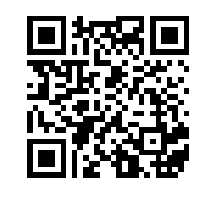
2.3. Visita à sede da Recuperanda
No dia 24 de julho de 2019, a Administração Judicial realizou visita à sede da Recuperanda, na cidade de Encantado – RS, ocasião em que foi recebida pelo Sr. Robledo Lisot, diretor da Recuperanda, Sr. Eduardo Grangeiro, advogado da Recuperanda, e Sr. Joviano Perachi, gestor da área de produção.
Cabe destacar que o presente relatório aborda questões até a data do seu protocolo, porém com análise econômico-financeira até o mês de maio/19.
Durante a visita, o Sr. Joviano acompanhou a Administração Judicial pelas instalações da fábrica, passando por todas as etapas da linha de produção e explicando brevemente cada processo. Atualmente a fábrica está composta por 120 funcionários no total, sendo que 87 pessoas participam do processo produtivo de embutidos.
Foi relatado pelo Sr. Joviano e pelo advogado Sr. Eduardo que há negociações em curso para o fornecimento de carne mecanicamente separada (CMS). Em troca, a Recuperanda industrializará produtos para a fornecedora.
Um dos pontos que está sendo tratado internamente pelos responsáveis é a composição de uma sinergia entre os segmentos, fazendo com que haja uma estratégia entre o setor de produção e o setor de vendas.
Foi informado à Administração Judicial que a Recuperanda planeja atuar mais com o varejo.
No que tange às finanças, foi relatado pelo Sr. Joviano que a Empresa tem trabalhado quase todos os meses com alguma despesa extraordinária, principalmente para a manutenção da fábrica. Quanto aos tributos, alguns valores estão ficando em aberto, mas estão com previsão de ajuste entre os meses de setembro e outubro de 2019.
Ainda, com a finalidade de melhor demonstrar aos interessados no presente processo de Recuperação Judicial as atividades da Recuperanda, a Administração Judicial registrou em vídeo as atividades na fábrica, o que pode ser visualizado decifrando-se o QR Code¹ abaixo:
¹QR Code é a abreviação de quick response code (código de resposta rápida). Trata-se de um código de barras bidimensional com capacidade de codificar atalhos para endereços eletrônicos. Para decifrar o código, é preciso ter um leitor de QR Code instalado no celular ou no computador. Feito isso, basta aproximar a câmera do smartphone ou a webcam do símbolo. Quase instantaneamente, o emblema dá acesso ao vídeo da visita da equipe de Administração Judicial.

Slide 10
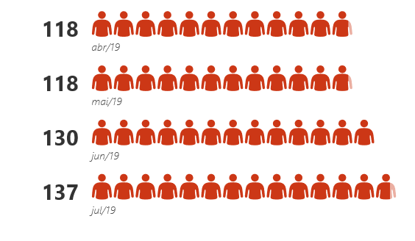
2.4. Quadro de Funcionários
Apresentamos abaixo a evolução do quadro funcional da Recuperanda, conforme informações encaminhadas pela administração da Empresa:

Slide 11
2.5. Análise Econômico-Financeira
Foram encaminhadas à Administração Judicial as demonstrações contábeis da Recuperanda referentes ao mês de maio/19. Apresenta-se abaixo o resumo do seu balanço patrimonial, bem como as análises vertical e horizontal:

Slide 12
2.5. Análise Econômico-Financeira
Foram encaminhadas à Administração Judicial as demonstrações contábeis da Recuperanda referente ao mês de maio/19. Apresenta-se abaixo análise sobre seus saldos patrimoniais:
o ativo da Recuperanda, em 31/05/2019, era de R$ 25.343.388,19, apresentando uma redução de 17,47% quando comparado ao ativo de 30/04/2019: R$ 30.707.722,93;
Apresentam-se abaixo as variações mais relevantes entre abril/19 e maio/19:
◼ Investimentos: ⬆ 24,02% - aumento devido a uma participação societária no Sicredi, a qual em abril possuía o total de R$ 4.900,64 e em maio passou a ser R$ 24.234,72;
◼ Imobilizado: ⬇ 28,36% - redução devido ao zeramento da conta nomeada como construção em andamento. Conforme informado pela Recuperanda, as obras referiam-se às filiais da Empresa. O valor reduzido foi direcionado para duas rubricas: prédios e valor justo patrimonial;
na rubrica créditos, em 31/05/2019, o valor referente a outros direitos oriundos da venda da operação de laticínios permaneceu na monta de R$ 3.946.152,88, mantendo o mesmo valor do mês de abril/19;
tanto o saldo de clientes quanto o saldo de impostos a recuperar estão inseridos na rubrica créditos e novamente apresentaram reduções no período:
 | 31/05/2019 | 30/04/2019
Clientes | 2.302.949,50 | 2.864.124,35
Impostos a recuperar | 3.912.167,88 | 4.316.841,96

Slide 13
2.5. Análise Econômico-Financeira
Foram encaminhadas à Administração Judicial as demonstrações contábeis da Recuperanda referente ao mês de maio/19. Apresenta-se abaixo análise sobre seus saldos patrimoniais:
o passivo da Recuperanda, em 31/05/2019, era de R$ 28.683.066,60 e não apresentou diferença significativa quando comparado com o mês de abril/19. Abaixo apresentam-se as principais variações:
◼ Outras obrigações: ⬇ 5,00% - redução atrelada à liquidação de R$531.192,52 referente a adiantamos diversos para os seus fornecedores;
o saldo do patrimônio líquido permanece negativo em decorrência dos prejuízos acumulados em exercícios anteriores. Somado a isso, houve um aumento de 28,51% na conta em razão de um ajuste de exercícios anteriores, no valor de R$408.900,00.
no saldo de exigível a longo prazo, observa-se que a Recuperanda não adquiriu novos empréstimos. Atualmente há R$ 4.353.784,02 relativos a empréstimos de terceiros, sendo que a totalidade deste saldo está submetida à Recuperação Judicial. Destaca-se uma redução de R$408.900,00 nesta rubrica, referente a uma contrapartida com um ajuste de períodos anteriores. Destaca-se que o saldo eliminado está em linha com a verificação de créditos da Administração Judicial.

Slide 14
2.5. Análise Econômico-Financeira
Foram encaminhadas à Administração Judicial as demonstrações contábeis da Recuperanda referente ao mês de maio/19. Apresenta-se abaixo análise sobre seus saldos patrimoniais:
A receita líquida de vendas em 31/05/2019 foi 35% superior à receita de abril/19. As médias mensais ainda são consideravelmente inferiores à média mensal dos exercícios de 2018 e 2017. No entanto cabe destacar que a redução das vendas também é devido à venda de unidades, como laticínios. Atualmente a Recuperanda está operando apenas com embutidos.
O aumento no resultado bruto foi significativo, tendo obtido um saldo praticamente quatro vezes maior ao de abril/19, totalizando R$ 211.563,91.
Quanto às despesas operacionais, observa-se um montante de R$339.611,37, o qual é classificado como um prejuízo na alienação do imobilizado e em abril obteve o saldo de R$1.084,46. Foi questionado à administração sobre os valores em questão, porém até a elaboração do relatório esta questão não foi retornada pela Recuperanda, de modo que o assunto será objeto de análise do próximo relatório de atividades.
O resultado líquido em 31/05/2019 permaneceu negativo, entretanto apresentou uma redução de 47%. A redução se deve à diminuição das despesas financeiras no percentual de 78%, mais especificamente na rubrica de devedores incobráveis da indústria. O saldo em questão, em abril/19, foi de R$ 574.753,26. Já em maio, o total da rubrica foi de R$40,02.

Slide 15




2.6. Informações Adicionais
A Recuperanda aderiu a parcelamento estadual e, após pagar a entrada, vem compensando as parcelas a pagar com os saldos a recuperar.
A Recuperanda não adquiriu novos empréstimos, contudo realizou algumas incorporações e aquisições de ativos fixos no mês de maio/19. Os valores não foram significativos, sendo todos eles destinados à produção.
As despesas correntes, incluindo salários e férias, estão sendo pagas em dia.
Os honorários fixados em favor da Administração Judicial estão sendo pagos em dia.

Slide 16
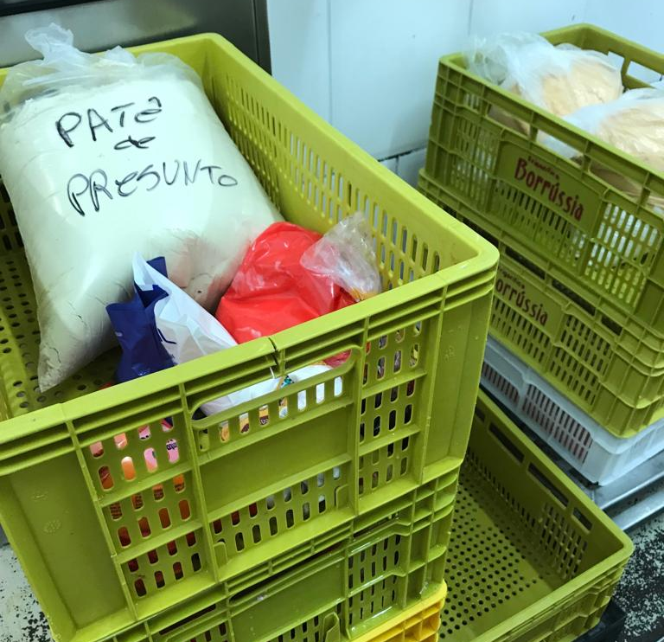
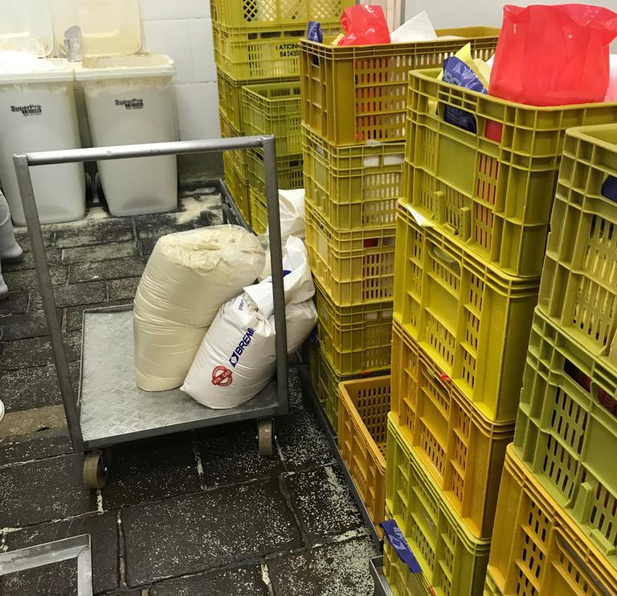
3. Registros Fotográficos
condimentos
condimentos

Slide 17
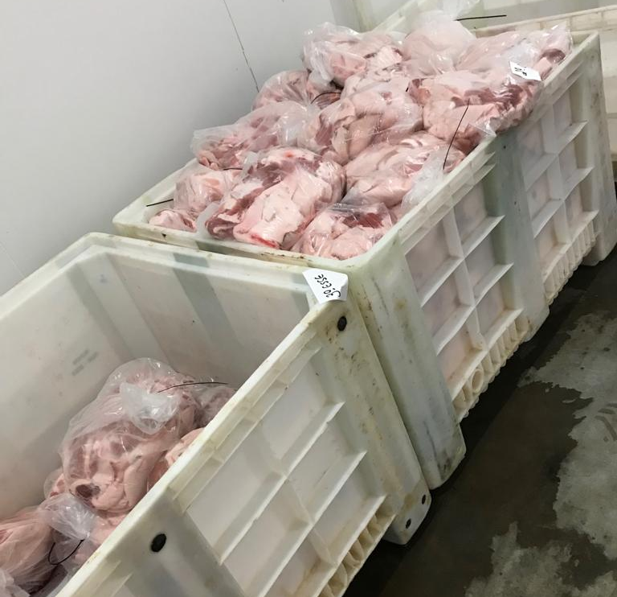
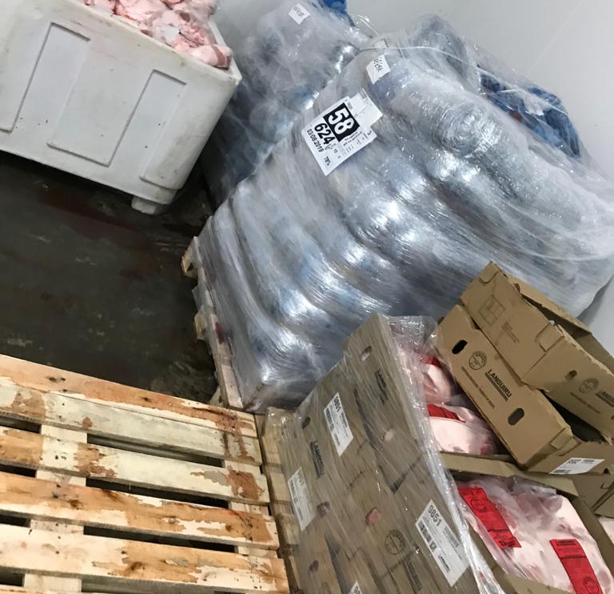
3. Registros Fotográficos
Insumos (CarneS)
INSUMOS

Slide 18
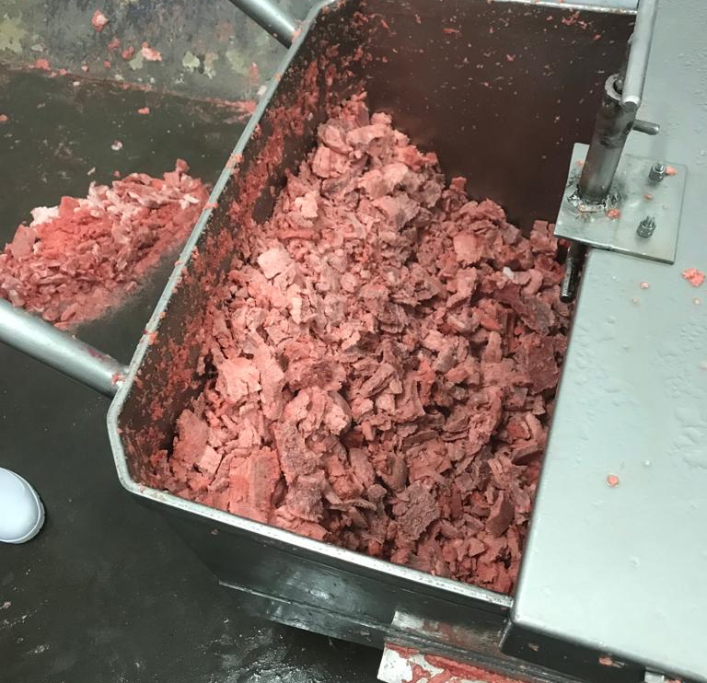
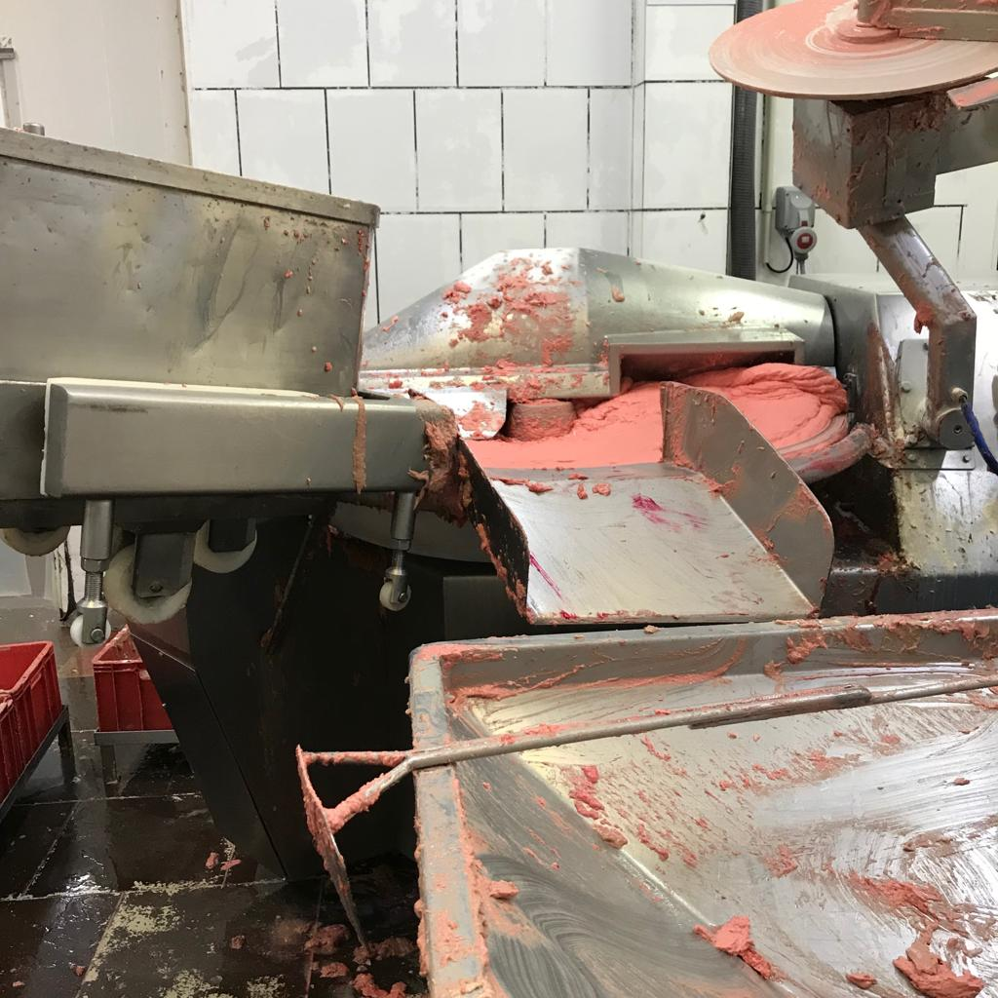
3. Registros Fotográficos
Produto antes de misturado
misturadeira

Slide 19
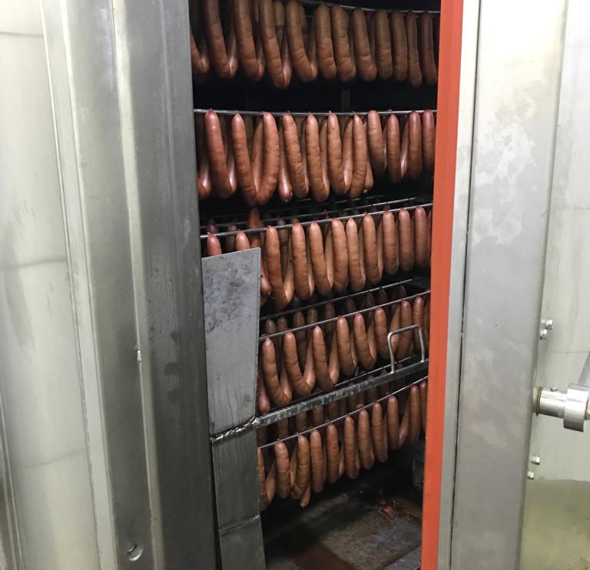
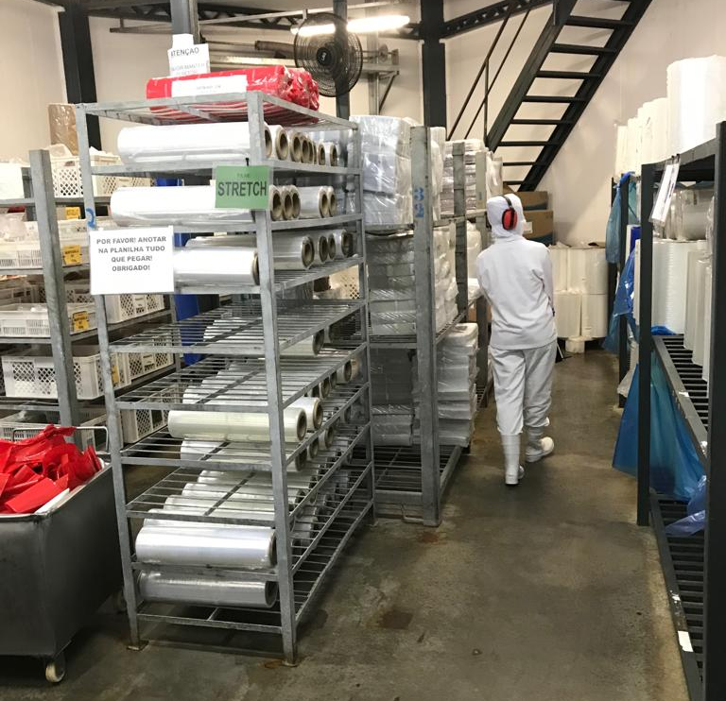
3. Registros Fotográficos
cozimento
Setor de embalagens

Slide 20
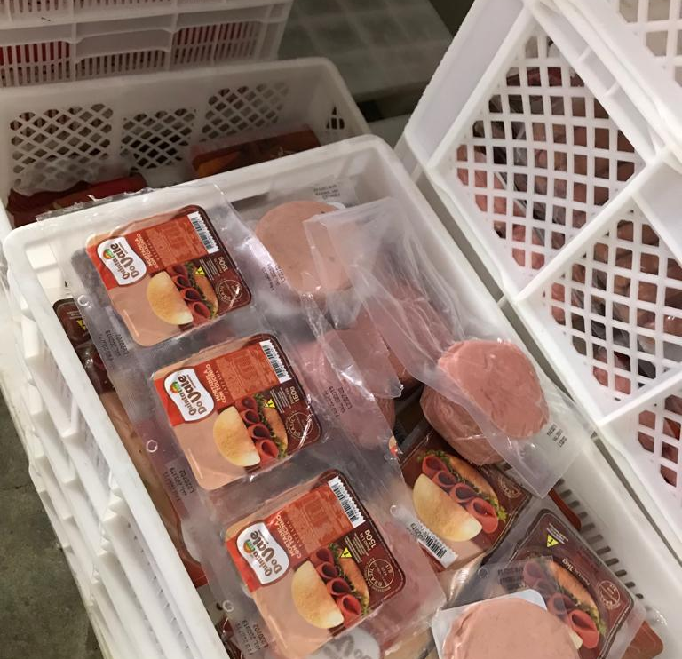
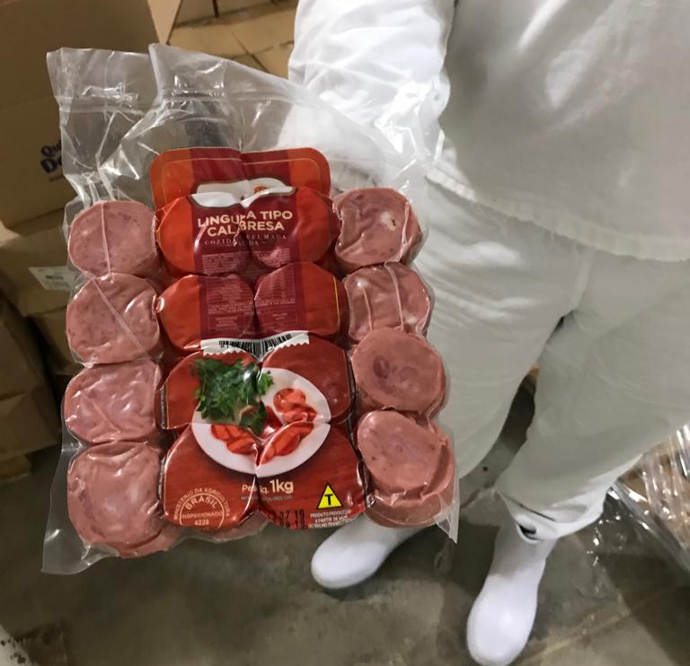
3. Registros Fotográficos
PRODUTOS PRONTOS
Produto pronto

Slide 21


